Slide 1
현대 일본의 문화
일본어일본학과
21501613
민규태

Slide 2

목 차
I. 대중문화
아이돌, 애니메이션, 게임
II. 축제
마츠리, 3대 마츠리
III. 스포츠
- 스모, 야구
Grow Heal Live

Slide 3
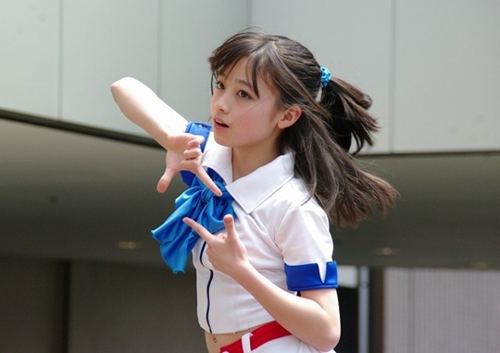
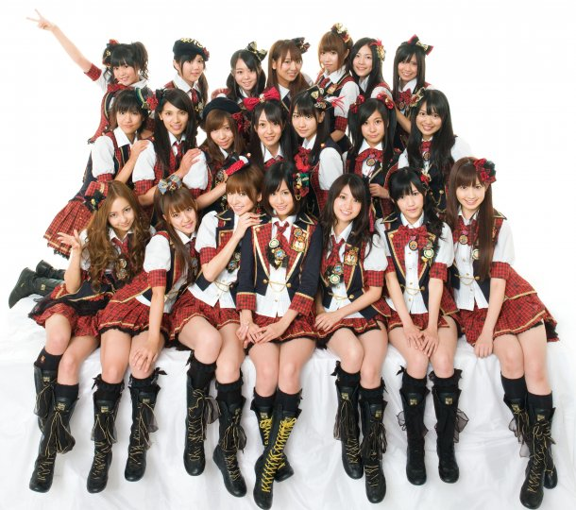
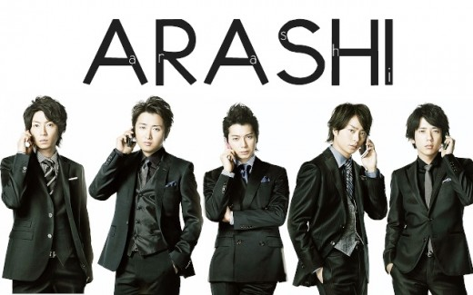
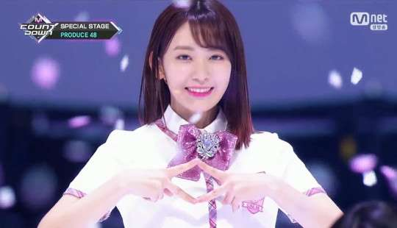
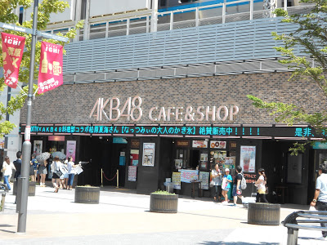
I. 대중문화
아이돌 문화
https://www.youtube.com/watch?v=z8PxcRhzQxY

Slide 4

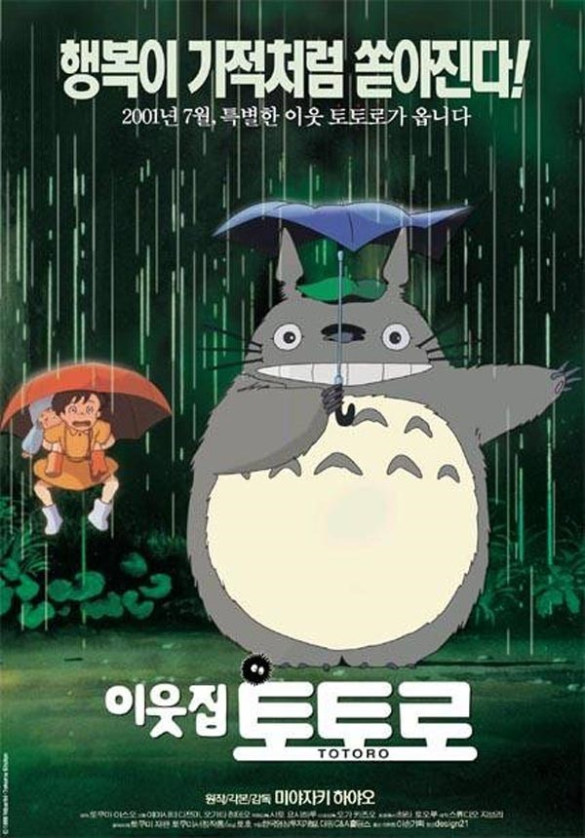
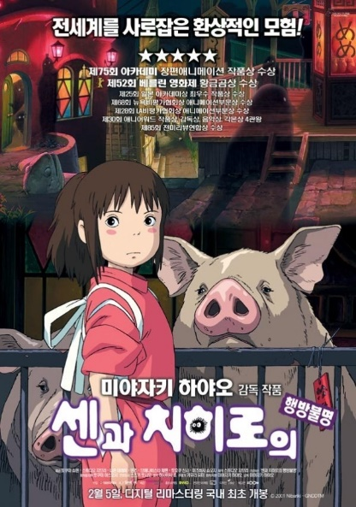

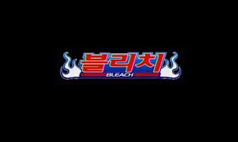
I. 대중문화
애니메이션
- 시장 점유율 1위
- 관련 상품 판매
- 만화책 -> 애니메이션
- 오타쿠 문화 형성

Slide 5
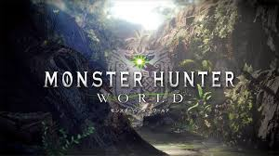
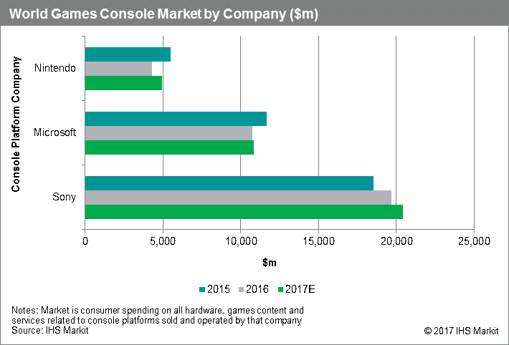
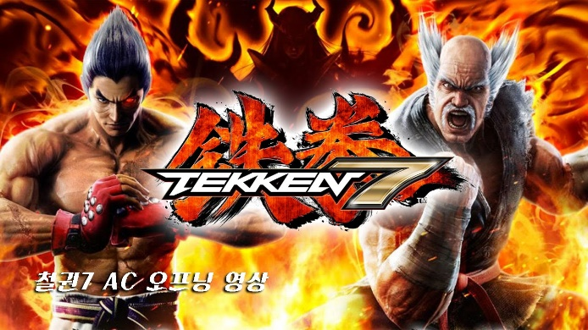
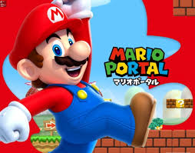
I. 대중문화
게임
- 콘솔 게임 다수
- 콘솔 시장 점유율 1위
- 두터운 팬 층 보유

Slide 6
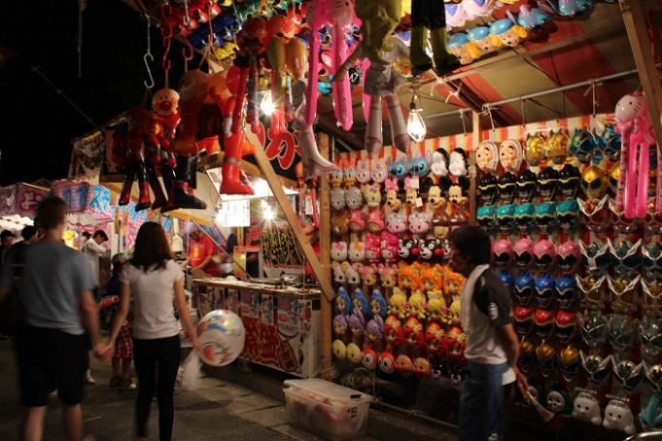
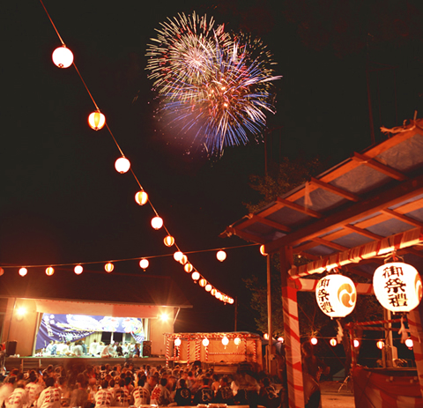
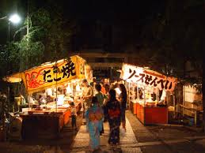
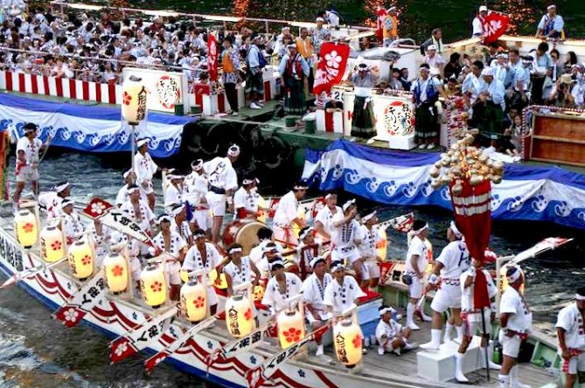
II. 축제
마츠리
축제의 나라 일본
젊음과 전통의 공존

Slide 7
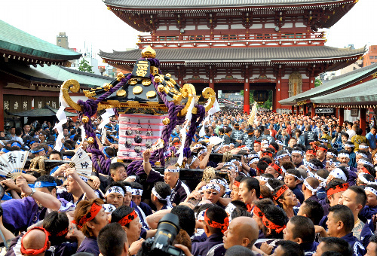
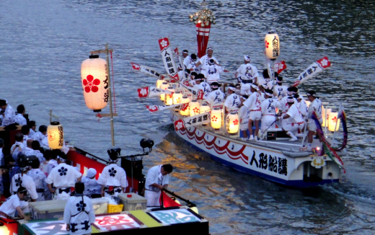
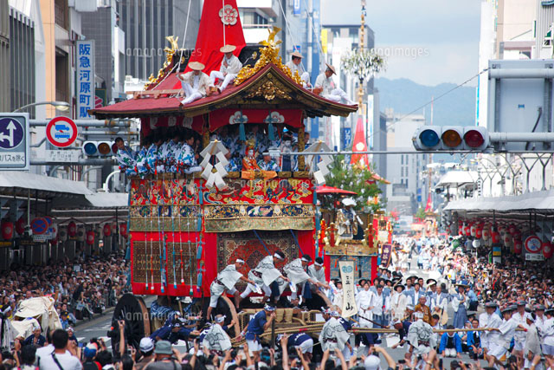
II. 축제
일본 3대 마츠리
도쿄 간다 마츠리
5월 14일~20일
도쿠가와 이에야스가
세키가하라 전투에서 승리한 것을 기념으로 시작
- 오사카 텐진 마츠리
- 7월 24~25일
- 역모죄로 몰려 억울하게 죽은 스가와라노 미치자네를 기리는 것으로 시작
- 교토 기온 마츠리
- 7월 1일부터 31일
- 전염병(흑사병)을 퇴치하기 위해 기원제를 열었던 것이 유래
- 일본의 무형민속문화재

Slide 8
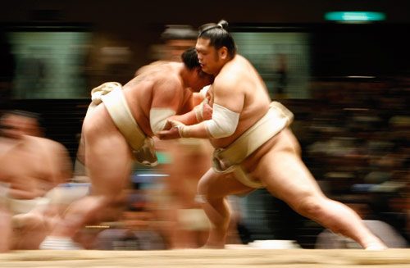
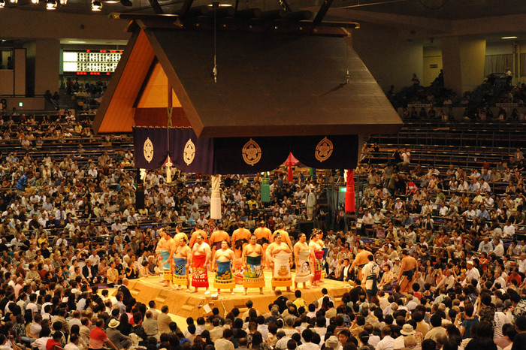
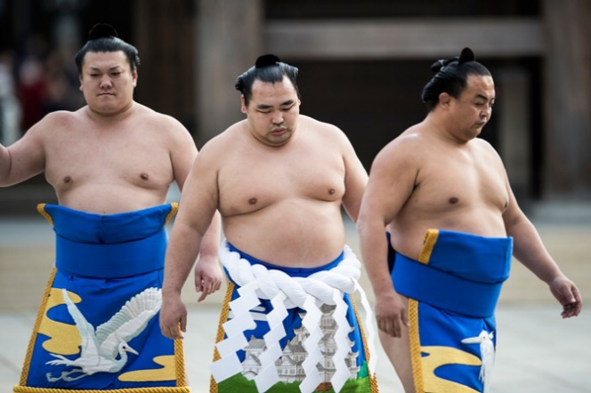
III. 스포츠
스모
- 국민적인 전통 스포츠
- 신에게 공양하기 위한 의식
- 생각보다 많은 외국인 선수

Slide 9
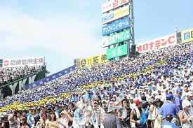
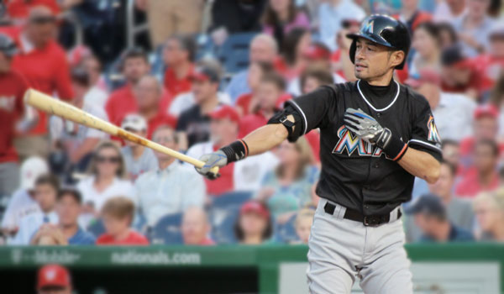
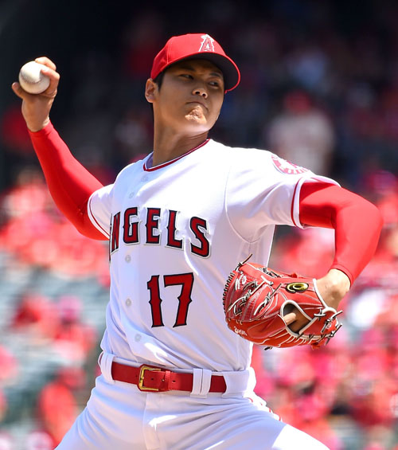
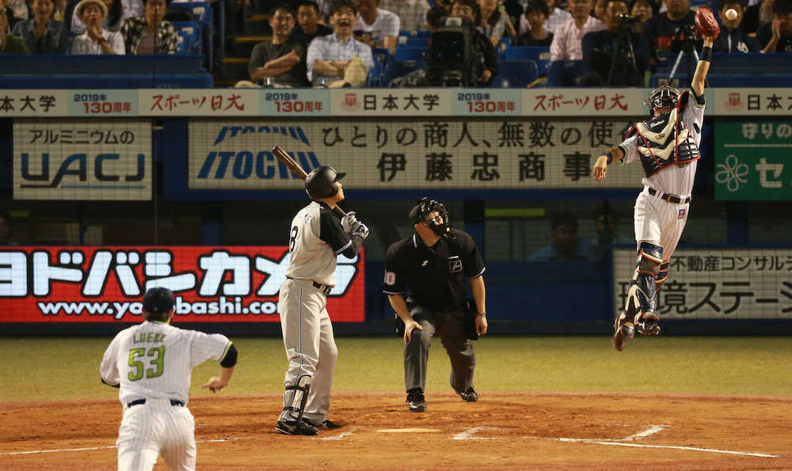
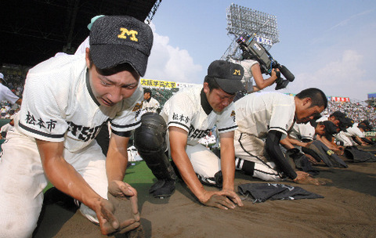
III. 스포츠
야구
https://www.youtube.com/watch?v=Y_LbJRqqUGI

Slide 10
감사합니다

